Slide 1

CHƯƠNG I
CHƯƠNG IV. VECTƠ
§7. Các khái niệm mở đầu
§8. Tổng và hiệu của hai vectơ
§9. Tích của một vectơ với một số
§10. Vectơ trong mặt phẳng tọa độ
§11. Tích vô hướng của hai vectơ
Bài tập cuối chương 4

Slide 2


CHƯƠNG I
CHƯƠNG IV. VECTƠ
TOÁN HÌNH HỌC
11
TÍCH VÔ HƯỚNG CỦA HAI VECTƠ
➉
1
GÓC GIỮA HAI VECTƠ
2
TÍCH VÔ HƯỚNG CỦA HAI VECTƠ
3
BIỂU THỨC TỌA ĐỘ VÀ TÍNH CHẤT CỦA TÍCH VÔ HƯỚNG

Slide 3
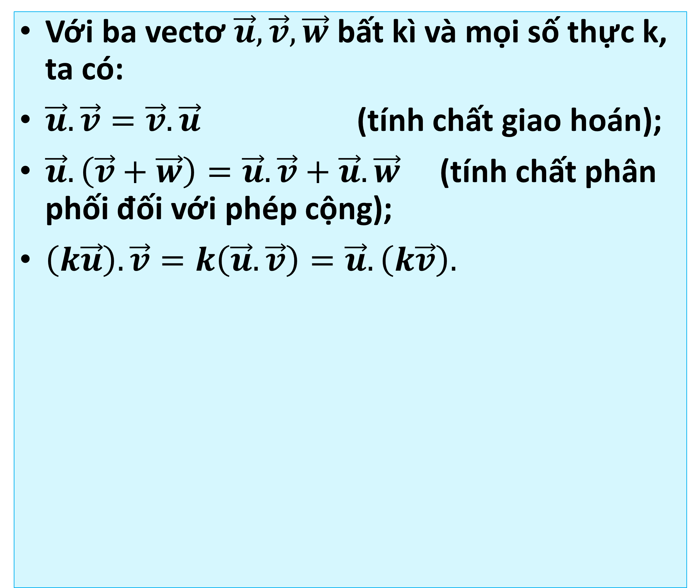
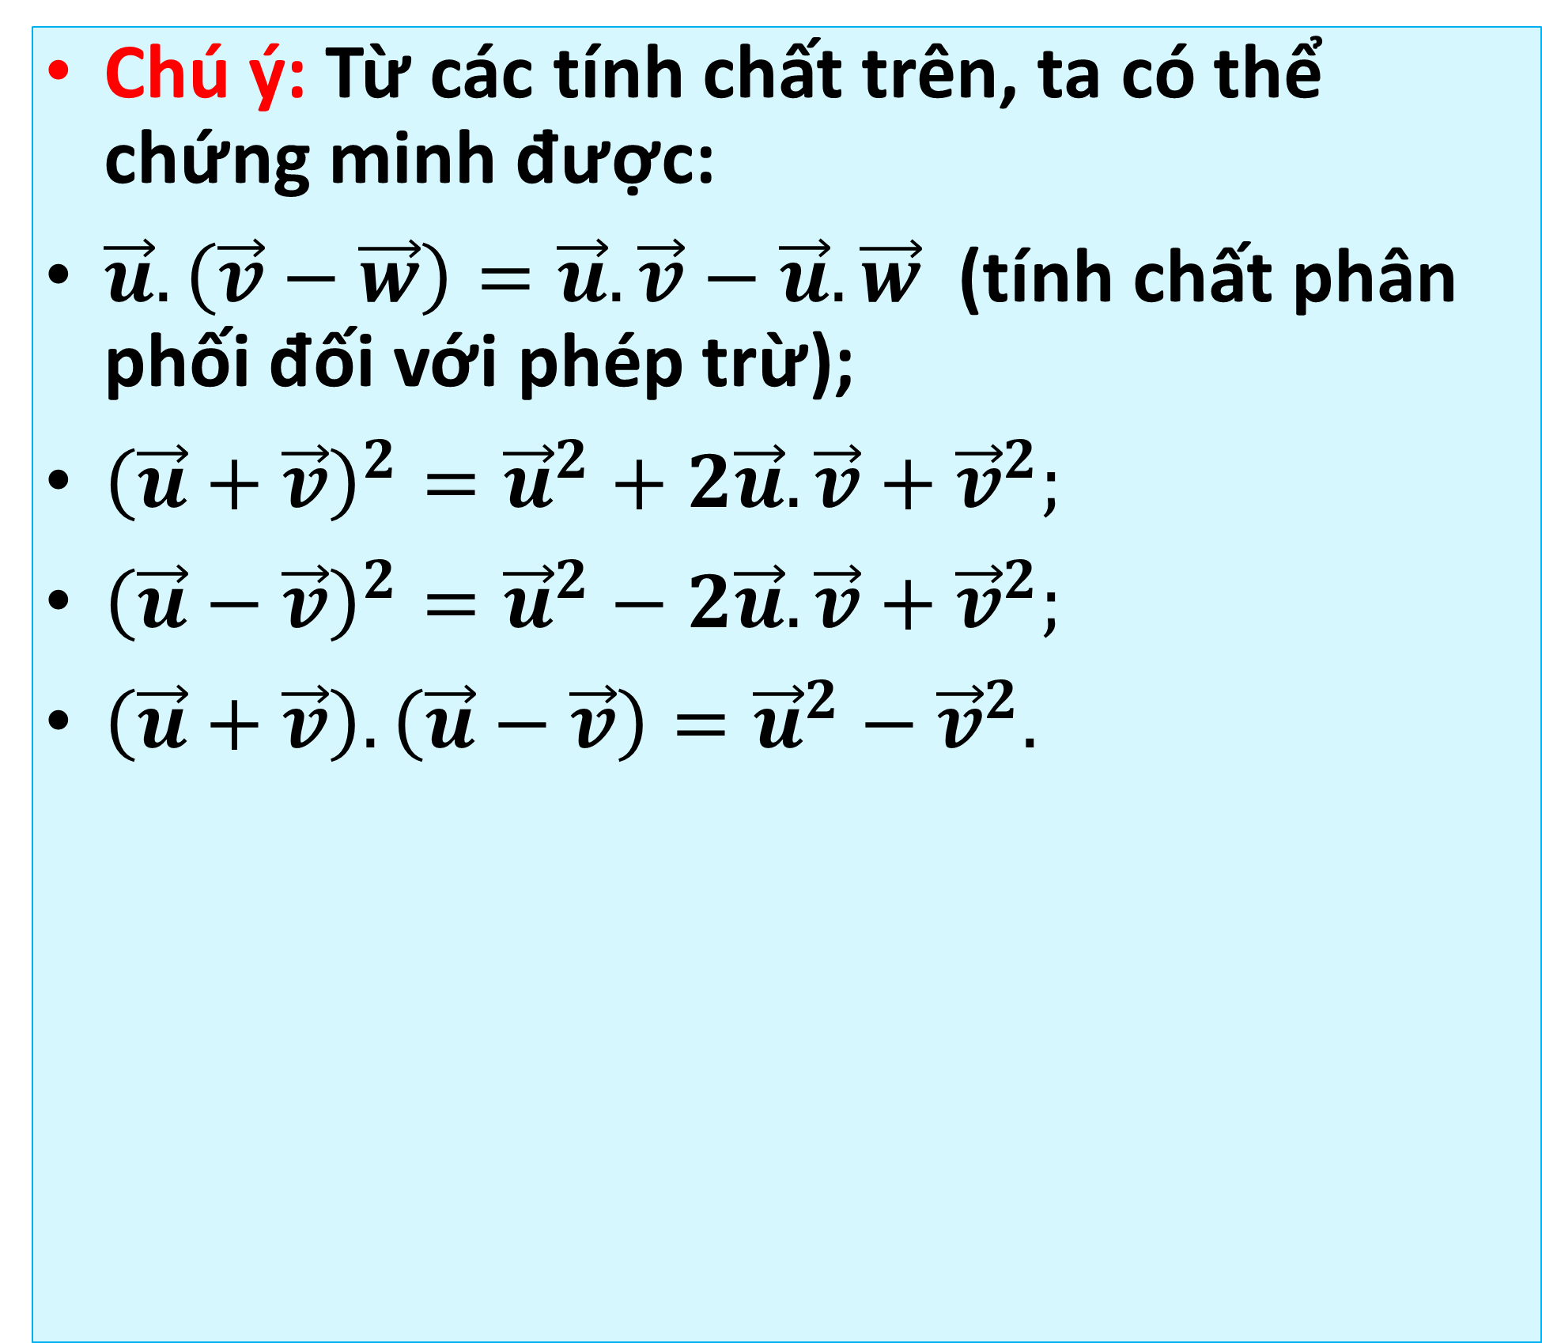
3. Tính chất của tích vô hướng
Với ba vectơ $\vec{u}, \vec{v}, \vec{w}$ bất kì và mọi số thực k, ta có:
$\vec{u}.\vec{v}=\vec{v}.\vec{u}$ (tính chất giao hoán);
$\vec{u}.\left(\vec{v}+\vec{w}\right)=\vec{u}.\vec{v}+\vec{u}.\vec{w}$ (tính chất phân phối đối với phép cộng);
$\left(k\vec{u}\right).\vec{v}=k\left(\vec{u}.\vec{v}\right)=\vec{u}.\left(k\vec{v}\right).$
Chú ý: Từ các tính chất trên, ta có thể chứng minh được:
$\vec{u}.\left(\vec{v}−\vec{w}\right)=\vec{u}.\vec{v}−\vec{u}.\vec{w}$ (tính chất phân phối đối với phép trừ);
${\left(\vec{u}+\vec{v}\right)}^{2}={\vec{u}}^{2}+2\vec{u}.\vec{v}+{\vec{v}}^{2};$
${\left(\vec{u}−\vec{v}\right)}^{2}={\vec{u}}^{2}−2\vec{u}.\vec{v}+{\vec{v}}^{2};$
$\left(\vec{u}+\vec{v}\right).\left(\vec{u}−\vec{v}\right)={\vec{u}}^{2}−{\vec{v}}^{2}.$

Slide 4

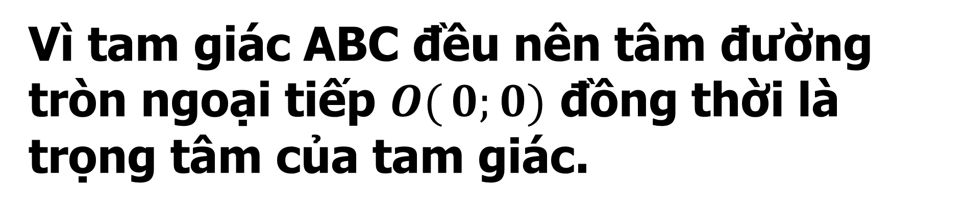

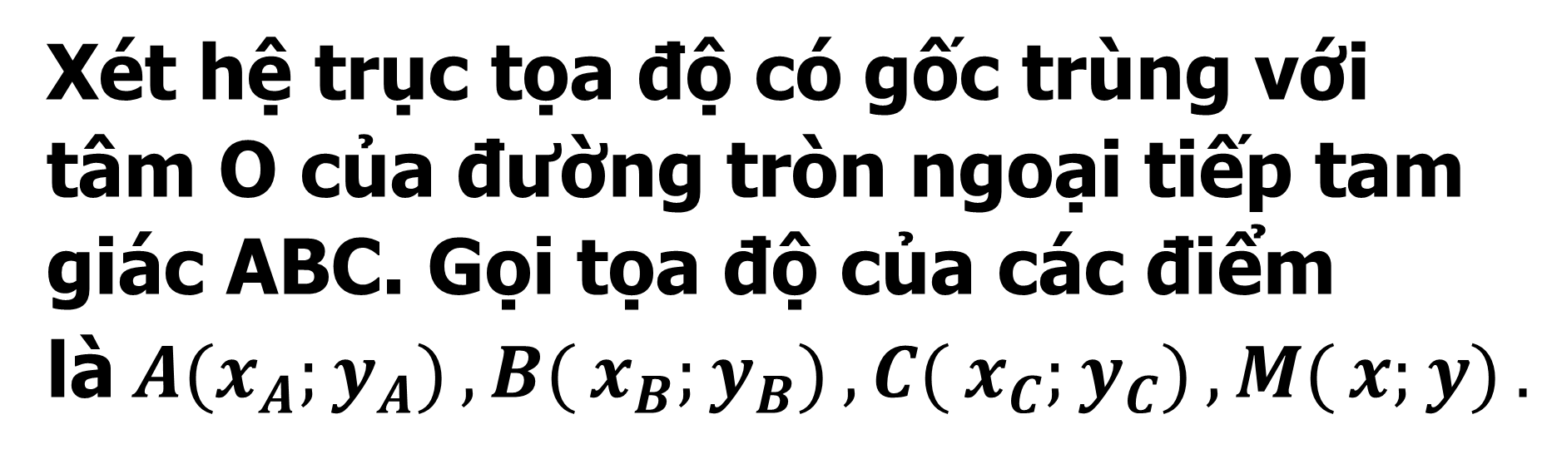
Ví dụ 4. ( Ứng dụng của vectơ trong bài toán hình học)
Cho điểm M thay đổi trên đường tròn tâm O ngoại tiếp tam giác đều ABC cho trước. Chứng minh rằng $MA^{2}+MB^{2}+MC^{2}$không đổi.
Do đó $x_{A}{+}x_{B}{+}x_{C}{=}0$ và $y_{A}{+}y_{B}{+}y_{C}{=}0.$
Vì $OM^{2}=OA^{2}=R^{2}$ nên
$x^{2}+y^{2}=x_{A}^{2}+y_{A}^{2}=R^{2}.$
Vậy $MA^{2}=(x−x_{A})^{2}+(y{−}y_{A})^{2}$
$=(x^{2}+y^{2})+(x_{A}^{2}+y_{A}^{2})−2xx_{A}−2yy_{A}$
$$\text{= 2}{\text{R}}^{2}−2xx_{A}−2yy_{A.}$$
Tương tự $MB^{2}=2R^{2}−2xx_{B}−2yy_{B}$ và $MC^{2}=2R^{2}−2xx_{C}−2yy_{C.}$
Do đó $MA^{2}+MB^{2}+MC^{2}=$
=$6R^{2}−2x\left(x_{A}+x_{B}+x_{C}\right)−2y\left(y_{A}+y_{B}+y_{C}\right)$
$=6R^{2}$ (không đổi).
Lời giải
Cách 1: (Dùng tọa độ).
Xét hệ trục tọa độ có gốc trùng với tâm O của đường tròn ngoại tiếp tam giác ABC. Gọi tọa độ của các điểm là$A(x_{A}{;}y_{A}{)},B{(}x_{B}{;}y_{B}{)},C{(}x_{C}{;}y_{C}{)},M{(}x;y{)}.$
Vì tam giác ABC đều nên tâm đường tròn ngoại tiếp $O{(}0;0)$ đồng thời là trọng tâm của tam giác.

Slide 5


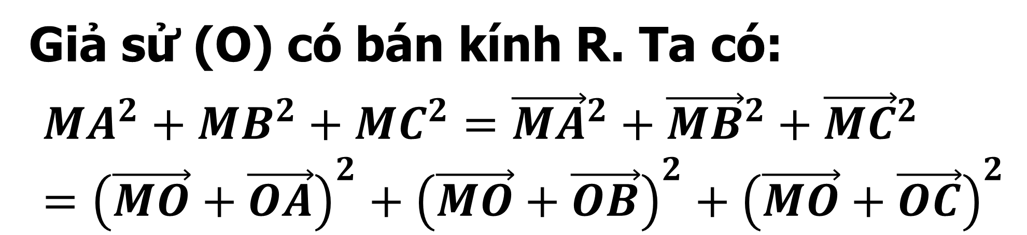
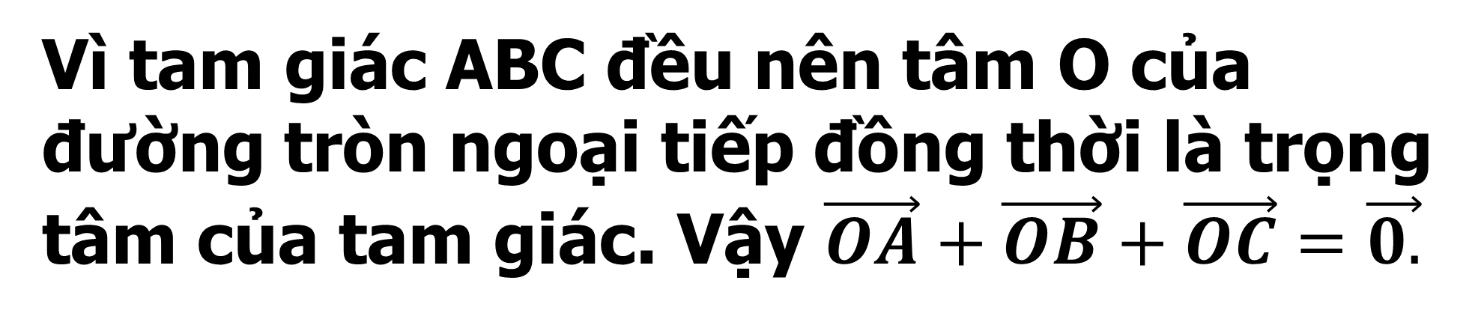
Ví dụ 4. ( Ứng dụng của vectơ trong bài toán hình học)
Cho điểm M thay đổi trên đường tròn tâm O ngoại tiếp tam giác đều ABC cho trước. Chứng minh rằng $MA^{2}+MB^{2}+MC^{2}$không đổi.
A
M
Hình 4.44
Lời giải
R
O
Cách 2: (Dùng tích vô hướng). (H.4.44)
B
C
Vì tam giác ABC đều nên tâm O của đường tròn ngoại tiếp đồng thời là trọng tâm của tam giác. Vậy $\vec{OA}+\vec{OB}+\vec{OC}=\vec{0.}$
$$=3\vec{MO}+2\vec{MO}.\vec{OA}+2\vec{MO}.\vec{OB}+2\vec{MO}.\vec{OC}+{\vec{0A}}^{2}+{\vec{0B}}^{2}+{\vec{0C}}^{2} \\ =3\vec{MO}+2\vec{MO}.\left(\vec{OA}+\vec{OB}+\vec{OC}\right)+3R^{2}=3R^{2}+2\vec{MO}.\vec{0}+3R^{2}=6R^{2}$$
Vậy $MA^{2}+MB^{2}+MC^{2}$ không đổi khi M thay đổi trên (O).
Giả sử (O) có bán kính R. Ta có:
$$MA^{2}+MB^{2}+MC^{2}={\vec{MA}}^{2}+{\vec{MB}}^{2}+{\vec{MC}}^{2} \\ ={\left(\vec{MO}+\vec{OA}\right)}^{2}+{\left(\vec{MO}+\vec{OB}\right)}^{2}+{\left(\vec{MO}+\vec{OC}\right)}^{2}$$

Slide 6



Luyện tập 4.
Cho tam giác ABC với A(-1; 2), B(8; -1), C(8; 8). Gọi H là trực tâm của tam giác.
a) Chứng minh rằng $\vec{AH}.\vec{BH}=\vec{0}$ và $\vec{BH}.\vec{CA}=\vec{0.}$
b) Tìm tọa độ điểm H.
c) Giải tam giác ABC
A
K
Hình 4.45
B
H
C
b) Giả sử $H\left(x; y\right)$ ta có
$$\vec{AH}=\left(x+1; y−2\right), \vec{BC}=\left(0; 9\right),$$
$$\vec{BH}=\left(x−8; y+1\right), \vec{CA}=\left(−9; −6\right)$$
Vì $H$ là trực tâm tam giác $ABC$ nên $\left\{\begin{aligned}&\vec{AH}⋅\vec{BC}=0 \\ & \vec{BH}⋅\vec{CA}=0\end{aligned}\right.⇔\left\{\begin{aligned}&\left(x+1\right).0+\left(y−2\right).9=0 \\ &−9\left(x−8\right)−6\left(y+1\right)=0\end{aligned}\right.$
$⇔\left\{\begin{aligned}&x=6 \\ &y=2\end{aligned}\right.⇒H\left(6; 2\right)$
Lời giải
Vì $H$ là trực tâm tam giác $ABC$ nên $AH⊥BC$ và $BH⊥CA$
do đó $\vec{AH}⊥\vec{BC} \text{v}\text{à }\vec{BH}⊥\vec{CA}$ suy ra
$$\vec{AH}⋅\vec{BC}=0 \text{v}\text{à }\vec{BH}⋅\vec{CA}=0$$

Slide 7


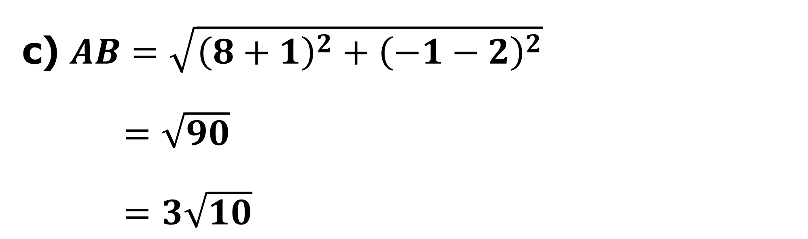
Luyện tập 4.
Cho tam giác ABC với A(-1; 2), B(8; -1), C(8; 8). Gọi H là trực tâm của tam giác.
a) Chứng minh rằng $\vec{AH}.\vec{BH}=\vec{0}$và $\vec{BH}.\vec{CA}=\vec{0.}$
b) Tìm tọa độ điểm H.
c) Giải tam giác ABC
A
K
Hình 4.45
B
H
C
Lời giải
$$AC=\sqrt{{\left(8+1\right)}^{2}+{\left(8−2\right)}^{2}}$$
$$=\sqrt{117}=3\sqrt{13}$$
$$BC=\sqrt{{\left(8−8\right)}^{2}+{\left(8+1\right)}^{2}}$$
$=9$
c) $AB=\sqrt{{\left(8+1\right)}^{2}+{\left(−1−2\right)}^{2}}$
$=\sqrt{90}$
$=3\sqrt{10}$

Slide 8
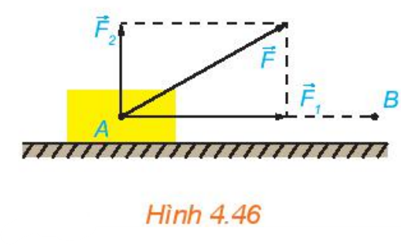

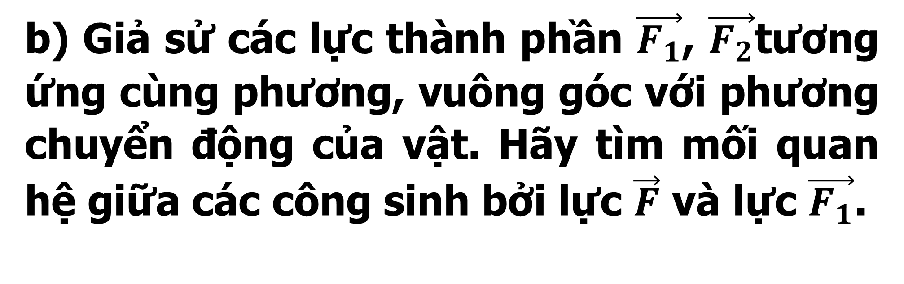
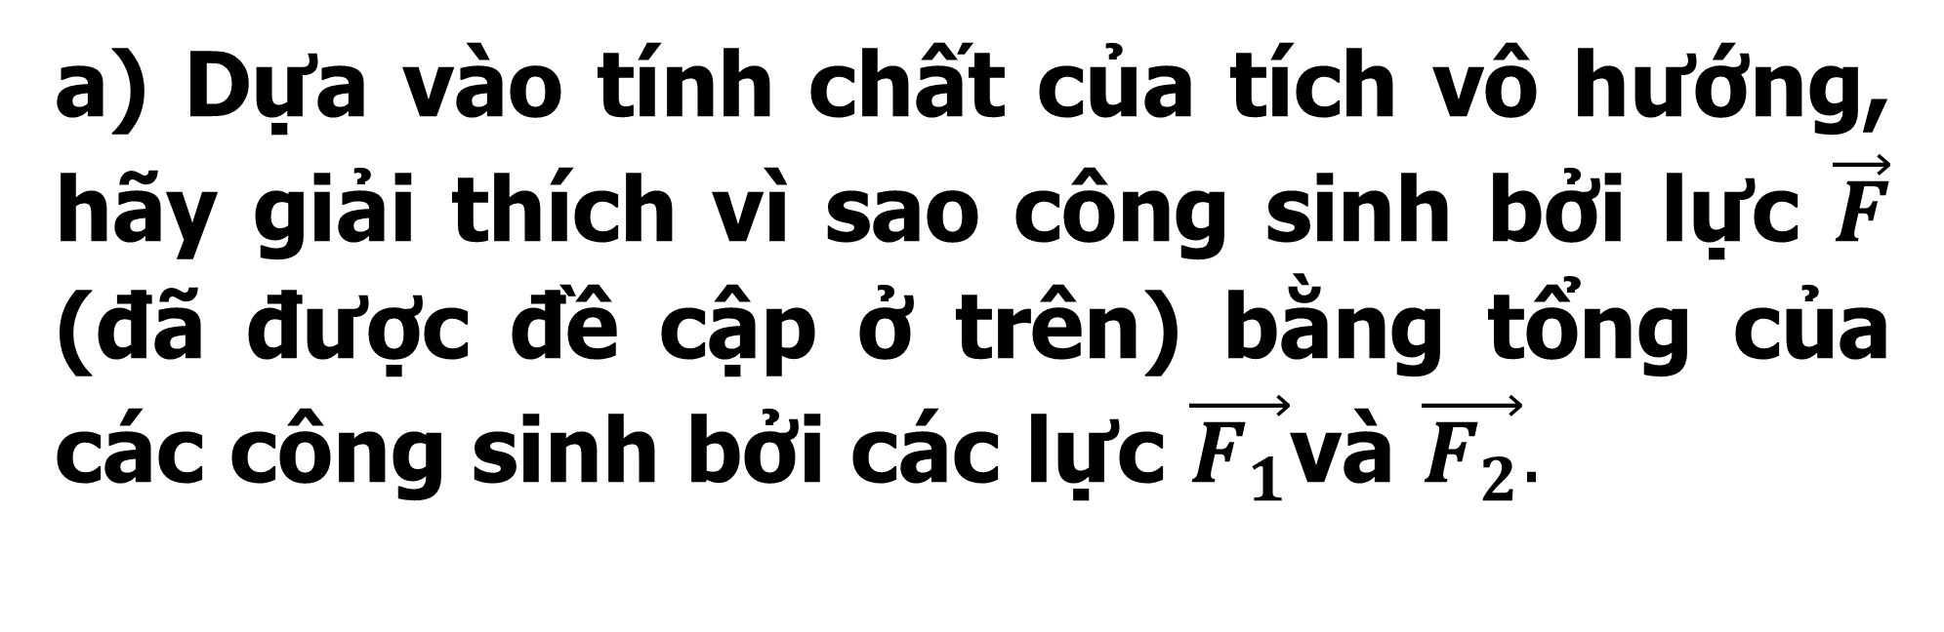

Vận dụng
Một lực $\vec{F}$ không đổi tác động vào một vật và điểm đặt của lực chuyển động thẳng từ A đến B. Lực $\vec{F}$ được phân tích thành hai lực thành phần là $\vec{F_{1}}$ và $\vec{F_{2}} (\vec{F}=\vec{F_{1}}+\vec{F_{2})}.$
Lời giải
a) Dựa vào tính chất của tích vô hướng, hãy giải thích vì sao công sinh bởi lực $\vec{F}$ (đã được đề cập ở trên) bằng tổng của các công sinh bởi các lực $\vec{F_{1}}$và $\vec{F_{2}}.$
Ta có:
$${\left(\vec{F_{1}}+\vec{F_{2}}\right)}^{2}={\vec{F_{1}}}^{2}+2.\vec{F_{1}}.\vec{F_{2}}+{\vec{F_{2}}}^{2}=F_{1}^{2}+2.F_{1}.F_{2}.\cos\left(\vec{F_{1}},\vec{F_{2}}\right)+F_{2}^{2}=F_{1}^{2}+2.F_{1}.F_{2}.\cos{9}0°+F_{2}^{2}$$
$=F_{1}^{2}+F_{2}^{2}=F^{2}={\vec{F}}^{2} \vec{{⇒F}_{1}}+\vec{F_{2}}=\vec{F}$.
b) Gọi $α$ là góc tạo bởi $\vec{F_{1}}$ và $\vec{F}$
$⇒\vec{F_{1}}=\vec{F}.\cos{α}$.
b) Giả sử các lực thành phần $\vec{F_{1}}$, $\vec{F_{2}}$tương ứng cùng phương, vuông góc với phương chuyển động của vật. Hãy tìm mối quan hệ giữa các công sinh bởi lực $\vec{F}$ và lực $\vec{F_{1}}$.

Slide 9
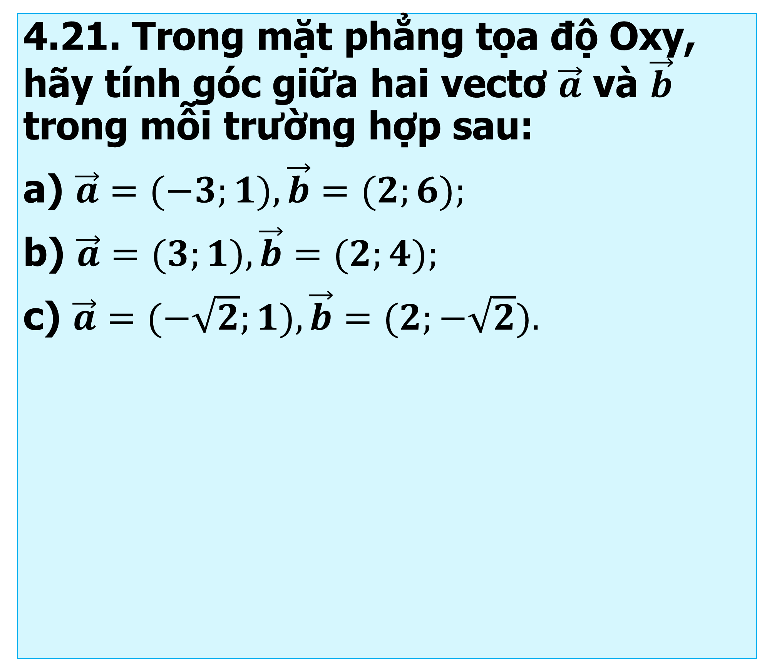
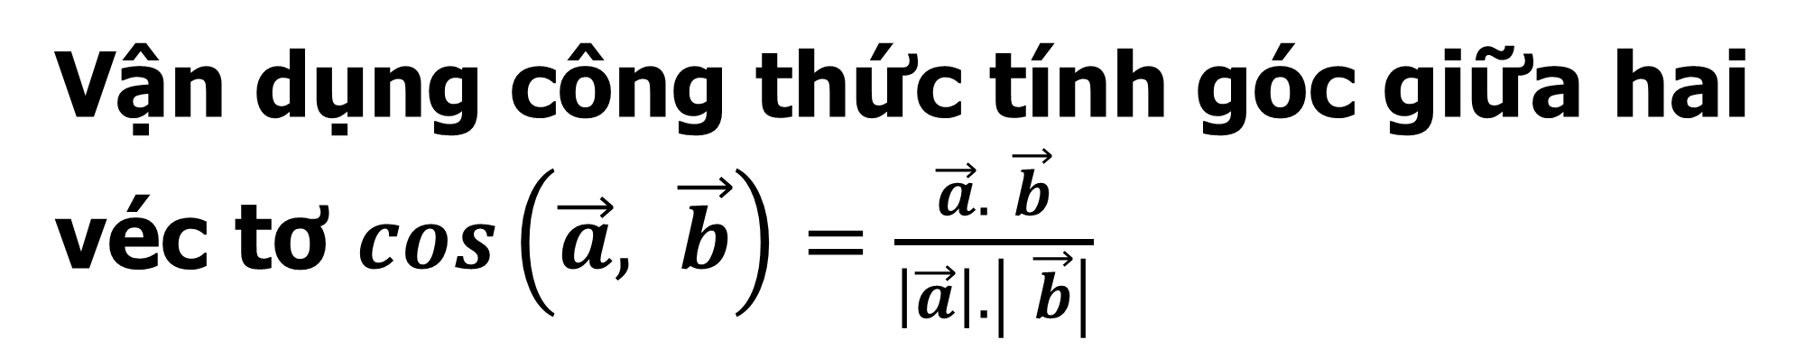
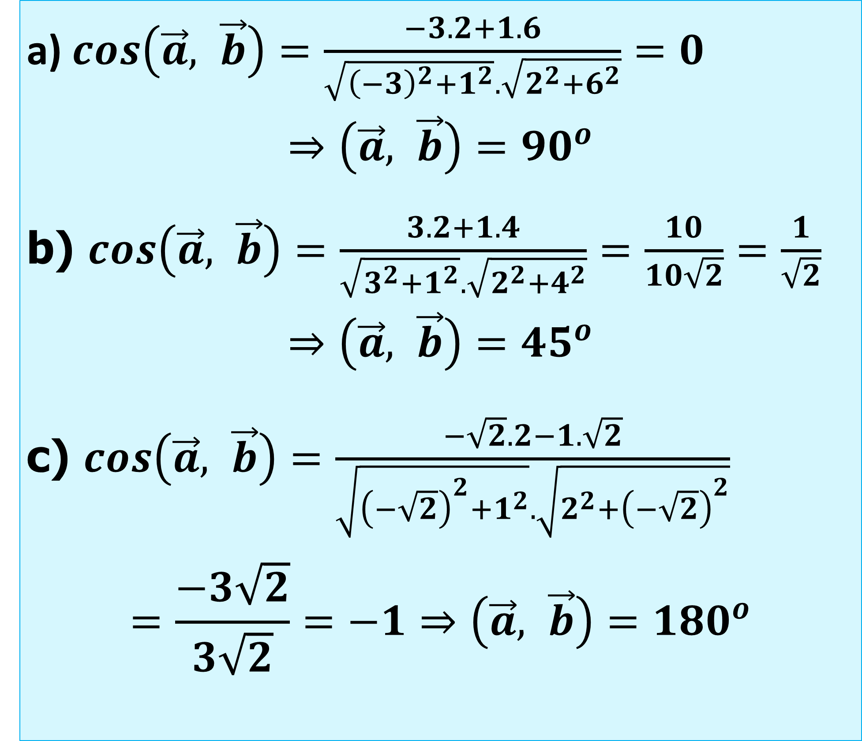
BÀI TẬP
4.21. Trong mặt phẳng tọa độ Oxy, hãy tính góc giữa hai vectơ $\vec{a}$ và $\vec{b}$ trong mỗi trường hợp sau:
a) $\vec{a}=(−3;1),\vec{b}=(2;6);$
b) $\vec{a}=(3;1),\vec{b}=(2;4);$
c) $\vec{a}=(−\sqrt{2};1),\vec{b}=(2;−\sqrt{2}).$
a)$cos\left(\vec{a}, \vec{b}\right)=\frac{−3.2+1.6}{\sqrt{{\left(−3\right)}^{2}+1^{2}}.\sqrt{2^{2}+6^{2}}}=0$
$$⇒\left(\vec{a}, \vec{b}\right)=90^{o}$$
b) $cos\left(\vec{a}, \vec{b}\right)=\frac{3.2+1.4}{\sqrt{3^{2}+1^{2}}.\sqrt{2^{2}+4^{2}}}=\frac{10}{10\sqrt{2}}=\frac{1}{\sqrt{2}}$
$$⇒\left(\vec{a}, \vec{b}\right)=45^{o}$$
c) $cos\left(\vec{a}, \vec{b}\right)=\frac{−\sqrt{2}.2−1.\sqrt{2}}{\sqrt{{\left(−\sqrt{2}\right)}^{2}+1^{2}}.\sqrt{2^{2}+{\left(−\sqrt{2}\right)}^{2}}}$
$$=\frac{−3\sqrt{2}}{3\sqrt{2}}=−1⇒\left(\vec{a}, \vec{b}\right)=180^{o}$$
Lời giải
Vận dụng công thức tính góc giữa hai
véc tơ $cos\left(\vec{a}, \vec{b}\right)=\frac{\vec{a}. \vec{b}}{\left|\vec{a}\right|.\left| \vec{b}\right|}$

Slide 10


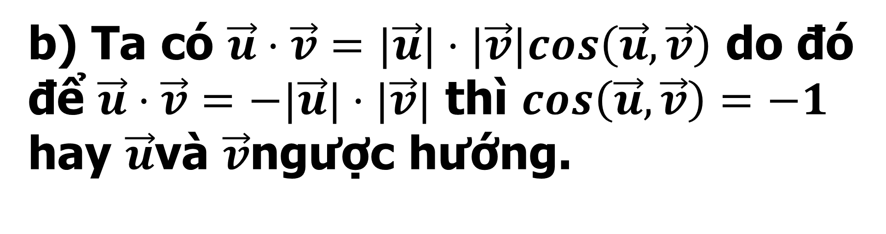
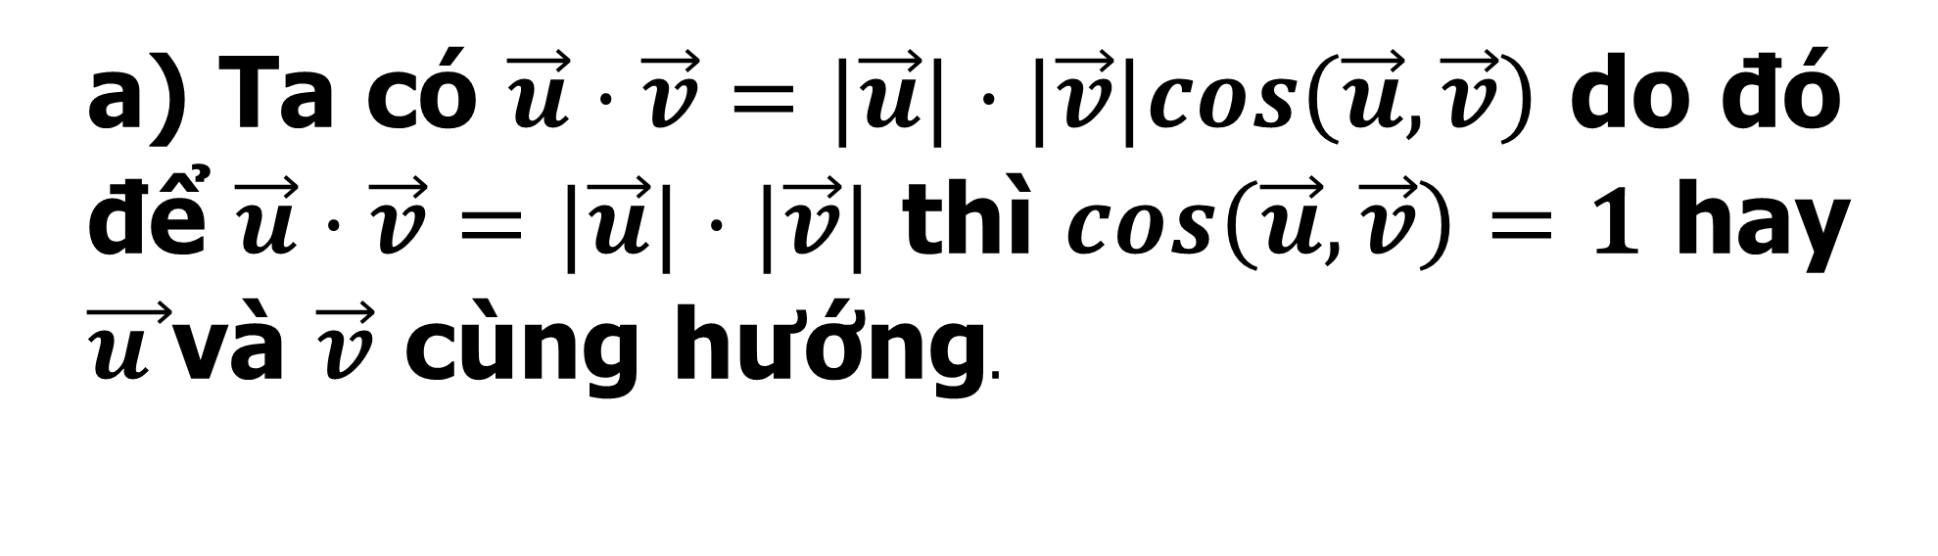

BÀI TẬP
4.22. Tìm điều kiện của $\vec{u},\vec{v}$ để:
a) $\vec{u}.\vec{v}=\left|\vec{u}\right|.\left|\vec{v}\right|;$
b) $\vec{u}.\vec{v}=−\left|\vec{u}\right|.\left|\vec{v}\right|.$
4.23. Trong mặt phẳng tọa độ Oxy, cho hai điểm $A(1;2),B{(}−4;3).$ Gọi $M{(}t;{0})$ là một điểm thuộc trục hoành.
a) Tính $\vec{AM}.\vec{BM}$ theo t.
b) Tìm t để $\hat{AMB}=90^{0}.$
Lời giải
a) Ta có $\vec{u}⋅\vec{v}=|\vec{u}|⋅|\vec{v}|cos\left(\vec{u},\vec{v}\right)$ do đó để $\vec{u}⋅\vec{v}=|\vec{u}|⋅|\vec{v}|$ thì $cos\left(\vec{u},\vec{v}\right)=1$ hay $\vec{u }$và $\vec{v}$ cùng hướng.
Lời giải
Ta có $\vec{AM}=\left(t−1; −2\right),$
$$\vec{BM}=\left(t+4; −3\right)$$
$$⇒\vec{AM}. \vec{BM}=\left(t−1\right)\left(t+4\right)+2.3$$
$=t^{2}+3t−4$
b) Ta có $\vec{u}⋅\vec{v}=|\vec{u}|⋅|\vec{v}|cos\left(\vec{u},\vec{v}\right)$ do đó để $\vec{u}⋅\vec{v}=−|\vec{u}|⋅|\vec{v}|$ thì $cos\left(\vec{u},\vec{v}\right)=−1$ hay $\vec{u}$và $\vec{v}$ngược hướng.

Slide 11




BÀI TẬP
4.23. Trong mặt phẳng tọa độ Oxy, cho hai điểm $A(1;2),B{(}−4;3).$ Gọi $M{(}t;{0})$ là một điểm thuộc trục hoành.
a) Tính $\vec{AM}.\vec{BM}$ theo t.
b) Tìm t để $\hat{AMB}=90^{0}.$
4.24. Trong mặt phẳng tọa độ Oxy, cho ba điểm không thẳng hàng $A(−4;1),B{(}2;4),C{(}2;−2).$
a) Giải tam giác ABC.
b) Tìm tọa độ trực tâm H của tam giác ABC.
Lời giải
Lời giải
b) Để $\hat{AMB}=90^{°}$ thì $\vec{AM}⊥\vec{BM}⇔\vec{AM}. \vec{BM}=0⇔t^{2}+3t−4=0⇔\left[\begin{aligned}&t=1 \\ &t=−4\end{aligned}\right.$. Vậy với $\left[\begin{aligned}&t=1 \\ &t=−4\end{aligned}\right.$
thì $\hat{AMB}=90^{°}$
$$\text{a}\text{)}$$
$$AB=\sqrt{{\left(2+4\right)}^{2}+{\left(4−1\right)}^{2}}=\sqrt{45}$$
$$AC=\sqrt{{\left(2+4\right)}^{2}+{\left(−2−1\right)}^{2}}=\sqrt{45}$$
$$BC=\sqrt{{\left(2−2\right)}^{2}+{\left(−2−4\right)}^{2}}=6$$

Slide 12


BÀI TẬP
Lời giải
$$\text{b}\text{) }\text{Gi}\text{ả }\text{s}\text{ử }H\left(x; y\right) \text{ta} \text{c}\text{ó }$$
$$\vec{AH}=\left(x+4; y−1\right), \vec{BC}=\left(0; −6\right),$$
$$\vec{BH}=\left(x−2; y−4\right), \vec{CA}=\left(−6; 3\right)$$
$$\text{V}\text{ì }H \text{l}\text{à }\text{tr}\text{ự}\text{c} \text{t}\text{â}\text{m} \text{tam} \text{gi}\text{á}\text{c} ABC$$
$$\text{n}\text{ê}\text{n}\left\{\begin{aligned}&\vec{AH}⋅\vec{BC}=0 \\ & \vec{BH}⋅\vec{CA}=0\end{aligned}\right.⇔\left\{\begin{aligned}&\left(x+4\right).0+\left(y−1\right).\left(−6\right)=0 \\ &−6\left(x−8\right)+3\left(y−4\right)=0\end{aligned}\right.⇔\left\{\begin{aligned}&x=\frac{13}{2} \\ &y=1\end{aligned}\right.⇒H\left(\frac{13}{2}; 1\right)$$
$$\cos{A}=\frac{AB^{2}+AC^{2}−BC^{2}}{2.AB.AC}=\frac{45+45+36}{2.45.45}=\frac{3}{5}⇒\hat{A}≈53^{0}$$
$$\cos{B}=\frac{AB^{2}+BC^{2}−AC^{2}}{2.AB.BC}=\frac{45+36−45}{2.45.36}=\frac{1}{9}⇒\hat{B}≈89^{0}$$
$$\hat{C}=180^{0}−(53^{0}+89^{0})≈38^{0}$$

Slide 13



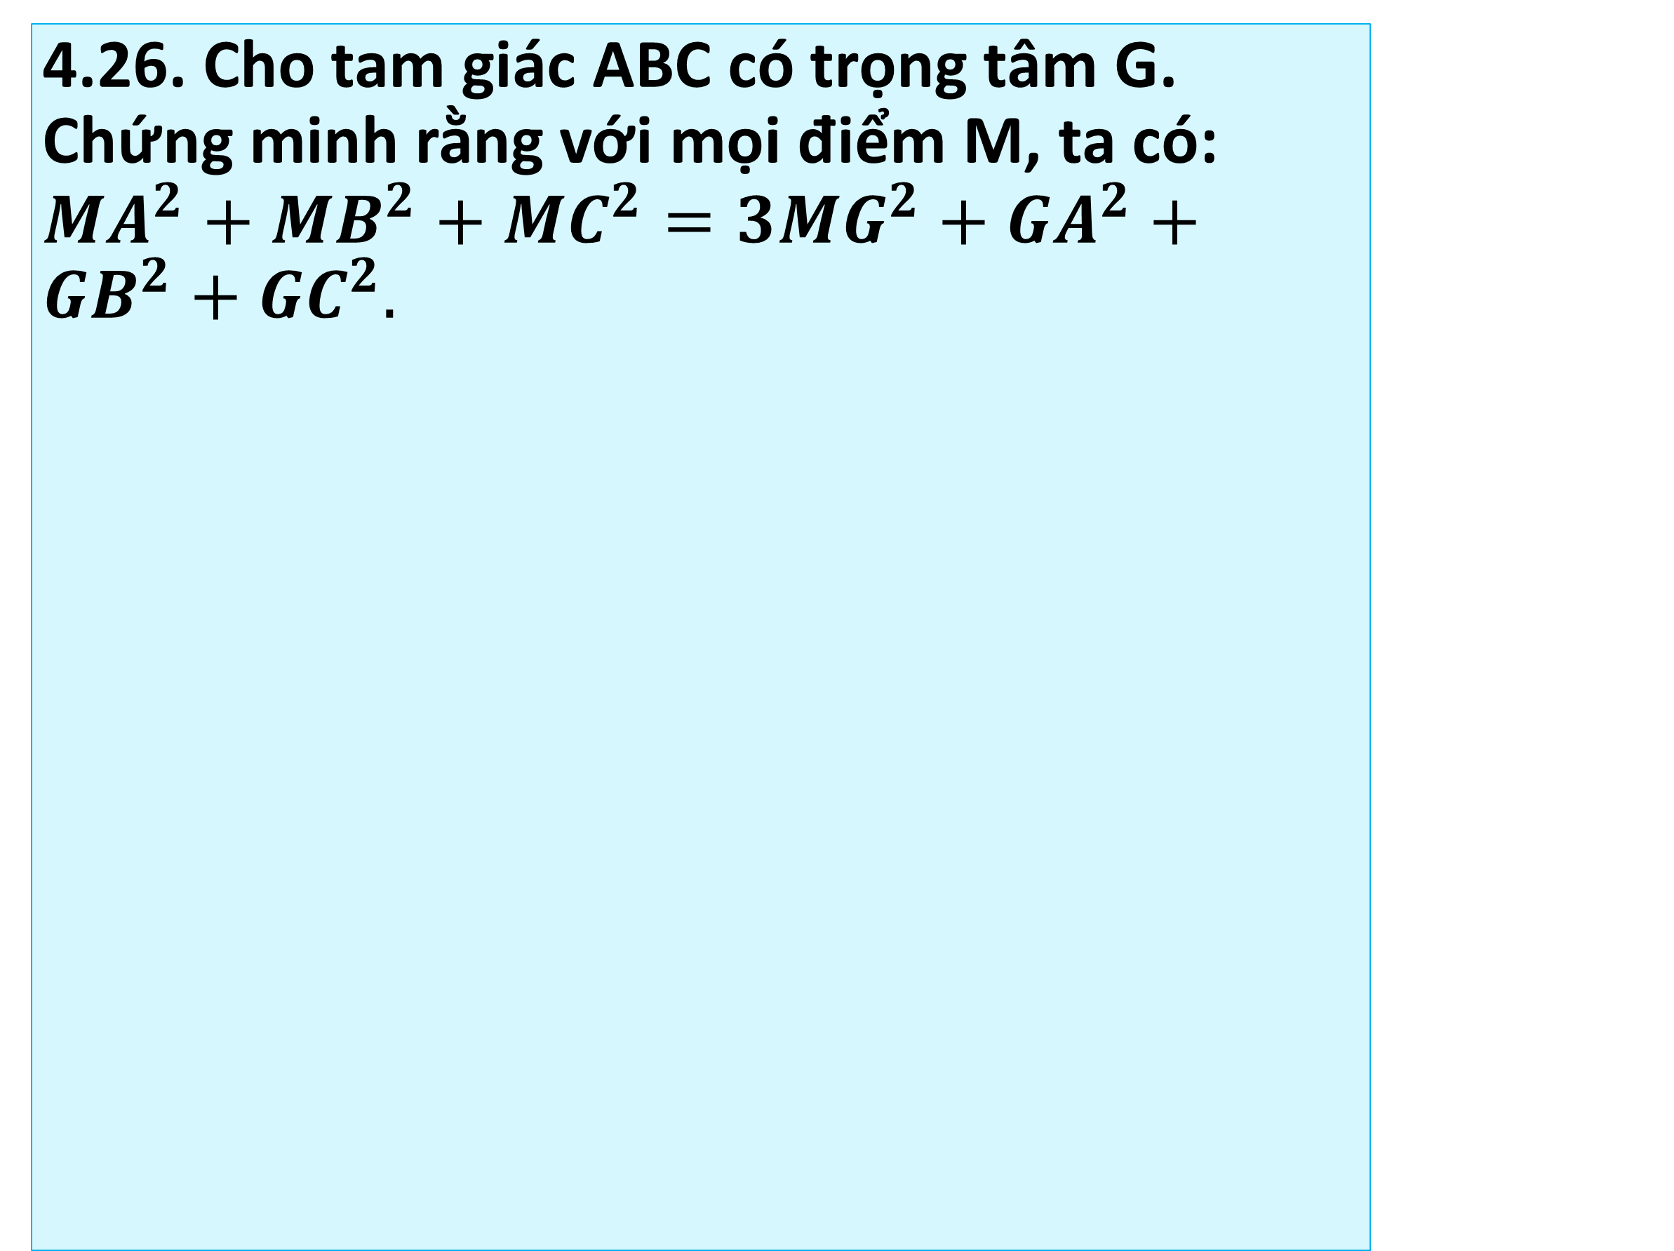
BÀI TẬP
4.25. Chứng minh rằng với mọi tam giác ABC, ta có:
$S_{ABC}=\frac{1}{2}\sqrt{{\vec{AB}}^{2}.{\vec{AC}}^{2}−{\left(\vec{AB}.\vec{AC}\right)}^{2}}.$
4.26. Cho tam giác ABC có trọng tâm G. Chứng minh rằng với mọi điểm M, ta có: $MA^{2}+MB^{2}+MC^{2}=3MG^{2}+GA^{2}+GB^{2}+GC^{2}.$
Lời giải
Lời giải
Ta có $S=\frac{1}{2}AB.AC.\sin{A}$
$$⇒S^{2}=\frac{1}{4}AB^{2}.AC^{2}\left(1−cos^{2}A\right)$$
Hay $S^{2}=\frac{1}{4}{\vec{AB}}^{2}.{\vec{AC}}^{2}\left[1−\frac{{\left(\vec{AB}.\vec{AC}\right)}^{2}}{{\vec{AB}}^{2}.{\vec{AC}}^{2}}\right]$
$$=\frac{1}{4}\left[{\vec{AB}}^{2}.{\vec{AC}}^{2}−{\left(\vec{AB}.\vec{AC}\right)}^{2}\right]$$
Vậy $S_{ABC}=\frac{1}{2}\sqrt{{\overline{AB}}^{2}⋅{\overline{AC}}^{2}−{\left(\overline{AB}⋅\overline{AC}\right)}^{2}}$
$$MA^{2}+MB^{2}+MC^{2}={\vec{MA}}^{2}+{\vec{MB}}^{2}+{\vec{MC}}^{2}$$
$$={\left(\vec{MG}+\vec{GA}\right)}^{2}+{\left(\vec{MG}+\vec{GB}\right)}^{2}+{\left(\vec{MG}+\vec{GC}\right)}^{2} =3\vec{MG^{2}+}\vec{2MG}\left(\vec{GA}+\vec{GB}+\vec{GC}\right)+{\vec{GA}}^{2}+{\vec{GB}}^{2}+{\vec{GC}}^{2}$$
$=3MG^{2}+GA^{2}+GB^{2}+GC^{2}$

Slide 14


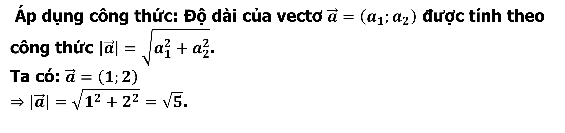




III
BÀI TẬP TRẮC NGHIỆM CỦNG CỐ
CÂU 1
Trong mặt phẳng tọa độ, độ dài của $\vec{a}=\left(1;2\right)$ là
A
$3$.
B
$\sqrt{3}$.
C
$5$.
D
$\sqrt{5}$.
D
Bài giải
Áp dụng công thức: Độ dài của vectơ $\vec{a}=\left(a_{1};a_{2}\right)$ được tính theo công thức $\left|\vec{a}\right|=\sqrt{a_{1}^{2}+a_{2}^{2}}$.
Ta có: $\vec{a}=\left(1;2\right)$
$⇒\left|\vec{a}\right|=\sqrt{1^{2}+2^{2}}=\sqrt{5}$.

Slide 15
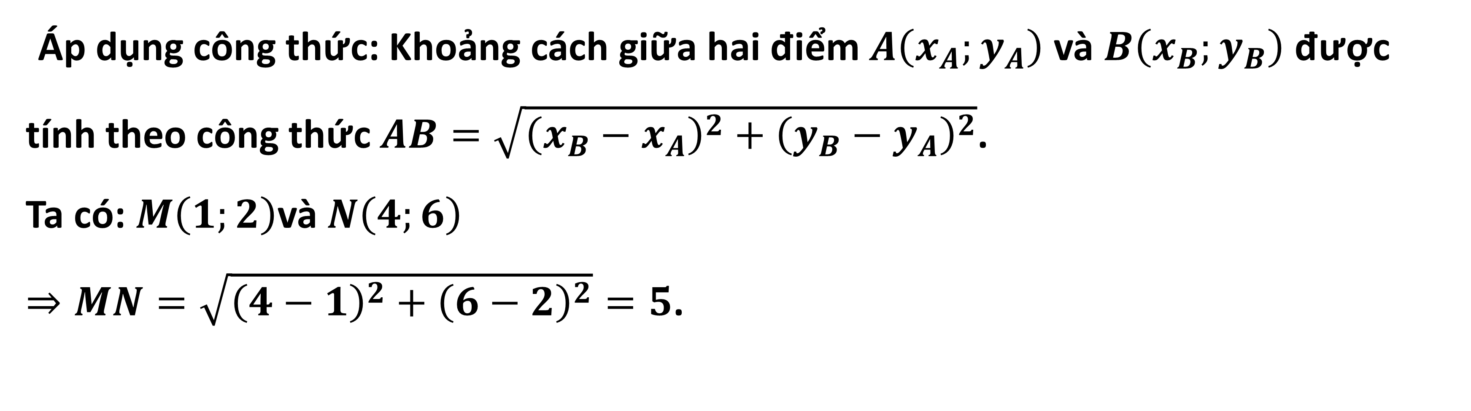




III
BÀI TẬP TRẮC NGHIỆM CỦNG CỐ
CÂU 2
Trong mặt phẳng tọa độ, khoảng cách giữa hai điểm $M\left(1;2\right)$và $N\left(4;6\right)$ là
A
$89$.
B
$\sqrt{89}$.
C
$\sqrt{5}$.
D
$5$.
D
Bài giải
Áp dụng công thức: Khoảng cách giữa hai điểm $A\left(x_{A};y_{A}\right)$ và $B\left(x_{B};y_{B}\right)$ được tính theo công thức $AB=\sqrt{{\left(x_{B}−x_{A}\right)}^{2}+{\left(y_{B}−y_{A}\right)}^{2}}$.
Ta có:$M\left(1;2\right)$và $N\left(4;6\right)$
$⇒MN=\sqrt{{\left(4−1\right)}^{2}+{\left(6−2\right)}^{2}}=5$.

Slide 16
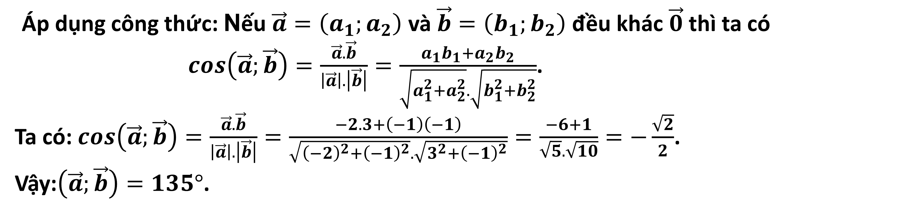




III
BÀI TẬP TRẮC NGHIỆM CỦNG CỐ
CÂU 3
Trong mặt phẳng tọa độ, góc giữa hai vectơ $\vec{a}=\left(−2;−1\right)$ và $\vec{b}=\left(3;−1\right)$ là
A
$135°$.
$45°$.
$90°$.
$60°$.
A
B
C
D
Bài giải
Áp dụng công thức: Nếu $\vec{a}=\left(a_{1};a_{2}\right)$ và $\vec{b}=\left(b_{1};b_{2}\right)$ đều khác $\vec{0}$ thì ta có
$\cos\left(\vec{a};\vec{b}\right)=\frac{\vec{a}.\vec{b}}{\left|\vec{a}\right|.\left|\vec{b}\right|}=\frac{a_{1}b_{1}+a_{2}b_{2}}{\sqrt{a_{1}^{2}+a_{2}^{2}}.\sqrt{b_{1}^{2}+b_{2}^{2}}}$.
Ta có: $\cos\left(\vec{a};\vec{b}\right)=\frac{\vec{a}.\vec{b}}{\left|\vec{a}\right|.\left|\vec{b}\right|}=\frac{−2.3+\left(−1\right)\left(−1\right)}{\sqrt{{\left(−2\right)}^{2}+{\left(−1\right)}^{2}}.\sqrt{3^{2}+{\left(−1\right)}^{2}}}=\frac{−6+1}{\sqrt{5}.\sqrt{10}}=−\frac{\sqrt{2}}{2}$.
Vậy:$\left(\vec{a};\vec{b}\right)=135°$.

Slide 17







Câu 4
A
$$\frac{a^{2}}{2}$$
B
Cho hình vuông $ABCD$ có độ dài cạnh bằng $a$. Tính $\vec{AB}.\vec{AC}$ theo $a$.
$$a^{2}\sqrt{2}$$
C
D
$$\frac{a^{2}\sqrt{2}}{2}$$
C
$$a^{2}$$
Bài giải
Ta có $\vec{AB}.\vec{AC}=AB.AC.\cos\left(\vec{AB},\vec{AC}\right)$
$=a.a\sqrt{2}.\frac{\sqrt{2}}{2}$
$=a^{2}$.

Slide 18


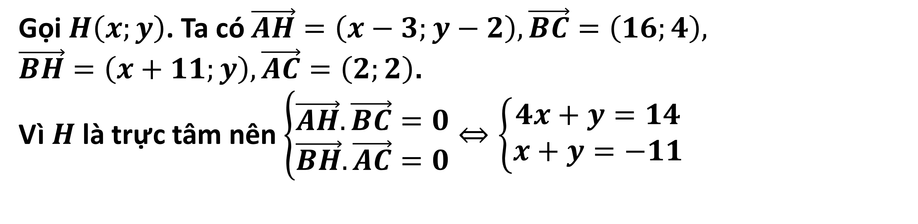

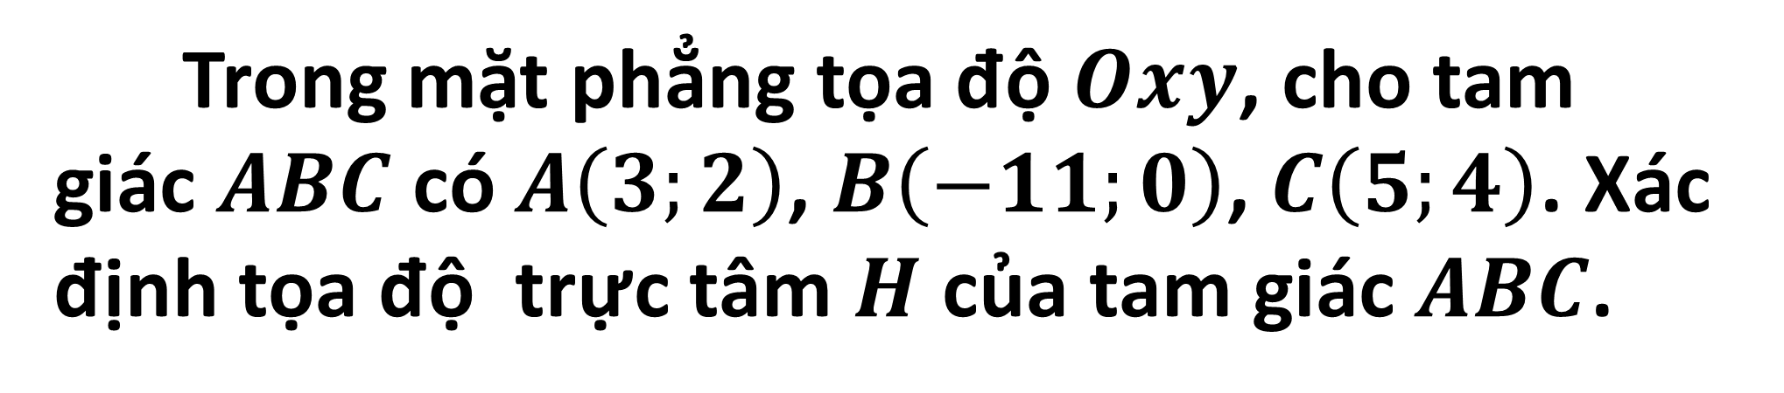
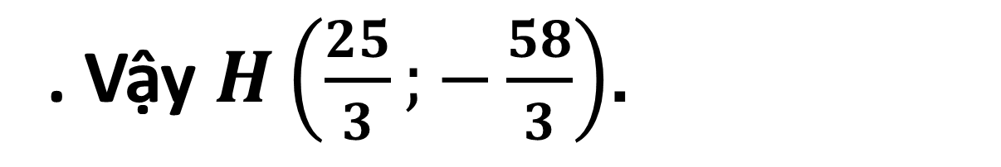


Câu 5
A
$$H\left(\frac{25}{3};−\frac{58}{3}\right)$$
$$H\left(−\frac{25}{3};\frac{58}{3}\right)$$
Trong mặt phẳng tọa độ $Oxy$, cho tam giác $ABC$ có $A\left(3;2\right)$, $B\left(−11;0\right)$, $C\left(5;4\right)$. Xác định tọa độ trực tâm $H$ của tam giác $ABC$.
A
B
$$H\left(−\frac{25}{3};−\frac{58}{3}\right)$$
$$H\left(\frac{25}{3};\frac{58}{3}\right)$$
C
D
Bài giải
A
Gọi $H\left(x;y\right)$. Ta có $\vec{AH}=\left(x−3;y−2\right),\vec{BC}=\left(16;4\right),$
$\vec{BH}=\left(x+11;y\right),\vec{AC}=\left(2;2\right)$.
Vì $H$ là trực tâm nên $\left\{\begin{matrix}\vec{AH}.\vec{BC}=0 \\ \vec{BH}.\vec{AC}=0\end{matrix}\right.⇔\left\{\begin{matrix}4x+y=14 \\ x+y=−11\end{matrix}\right.$
H
B
C
$$⇔\left\{\begin{matrix}x=\frac{25}{3} \\ y=−\frac{58}{3}\end{matrix}\right.$$
. Vậy $H\left(\frac{25}{3};−\frac{58}{3}\right)$.

Slide 19
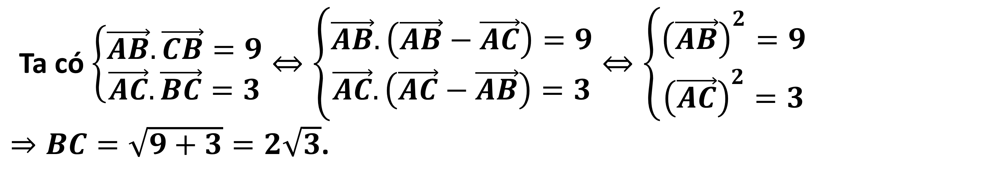




III
BÀI TẬP TRẮC NGHIỆM CỦNG CỐ
CÂU 6
Cho tam giác$ABC$ vuông tại $A$ và $\vec{AB}.\vec{CB}=9;_{}\vec{AC}.\vec{BC}=3$. Độ dài cạnh $BC$ bằng?
A
$\sqrt{6}$.
B
$3\sqrt{2}$.
C
$2\sqrt{3}$.
D
$\sqrt{15}$.
C
Bài giải
Ta có $\left\{\begin{aligned}\vec{AB}.\vec{CB}=9 \\ \vec{AC}.\vec{BC}=3\end{aligned}\right.⇔\left\{\begin{aligned}\vec{AB}.\left(\vec{AB}−\vec{AC}\right)=9 \\ \vec{AC}.\left(\vec{AC}−\vec{AB}\right)=3\end{aligned}\right.⇔\left\{\begin{aligned}{\left(\vec{AB}\right)}^{2}=9 \\ {\left(\vec{AC}\right)}^{2}=3\end{aligned}\right.$
$⇒BC=\sqrt{9+3}=2\sqrt{3}$.

Slide 20
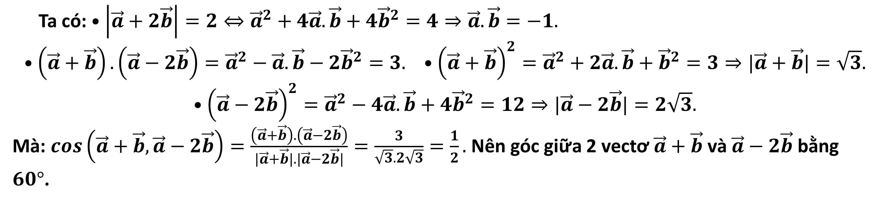




III
BÀI TẬP TRẮC NGHIỆM CỦNG CỐ
CÂU 7
Cho 2 vectơ $\vec{a},\vec{b}$ biết $|\vec{a}|=2,|\vec{b}|=1$ và $|\vec{a}+2\vec{b}|=2$. Tính góc giữa 2 vectơ $\vec{a}+\vec{b}$ và $\vec{a}−2\vec{b}$.
A
$30°$.
B
$60°$.
$120°$.
$150°$.
B
C
D
Bài giải
Ta có: $•\left|\vec{a}+2\vec{b}\right|=2⇔{\vec{a}}^{2}+4\vec{a}.\vec{b}+4{\vec{b}}^{2}=4⇒\vec{a}.\vec{b}=−1.$
$$•\left(\vec{a}+\vec{b}\right).\left(\vec{a}−2\vec{b}\right)={\vec{a}}^{2}−\vec{a}.\vec{b}−2{\vec{b}}^{2}=3. •{\left(\vec{a}+\vec{b}\right)}^{2}={\vec{a}}^{2}+2\vec{a}.\vec{b}+{\vec{b}}^{2}=3⇒|\vec{a}+\vec{b}|=\sqrt{3}.$$
$$•{\left(\vec{a}−2\vec{b}\right)}^{2}={\vec{a}}^{2}−4\vec{a}.\vec{b}+4{\vec{b}}^{2}=12⇒|\vec{a}−2\vec{b}|=2\sqrt{3}.$$
Mà: $\cos\left(\vec{a}+\vec{b},\vec{a}−2\vec{b}\right)=\frac{\left(\vec{a}+\vec{b}\right).\left(\vec{a}−2\vec{b}\right)}{|\vec{a}+\vec{b}|.|\vec{a}−2\vec{b}|}=\frac{3}{\sqrt{3}.2\sqrt{3}}=\frac{1}{2}.$ Nên góc giữa 2 vectơ $\vec{a}+\vec{b}$ và $\vec{a}−2\vec{b}$ bằng $60°$.

Slide 21













Câu 8
A
Cho hình thang cân $ABCD$ biết đáy lớn $CD=3a$, $AB=a$ và $BC=a\sqrt{2}$. Gọi $H$ là hình chiếu vuông góc của $A$ lên cạnh $CD$. Tính $\vec{BH}.\left(\vec{AC}+\vec{AD}\right)$.
A
$$a^{2}$$
B
$$5a^{2}$$
C
$$−a^{2}$$
D
$$−5a^{2}$$
Bài giải
$$A$$
$$a$$
$$B$$
Có $DH=\frac{CD−AD}{2}=a⇒$ $ABHD$ là hình bình hành và $AH=a$
Có: $\vec{BH}.\left(\vec{AC}+\vec{AD}\right)=\vec{BH}.\vec{AC}+\vec{BH}.\vec{AD}$
$$=\left(\vec{AH}−\vec{AB}\right).\left(\vec{AH}+\vec{HC}\right)+{\vec{AD}}^{2}$$
$$=AH^{2}−\vec{AB}.\vec{HC}+AD^{2}$$
$$=a^{2}−a.2a.\cos{0^{0}}+2a^{2}$$
$$=a^{2}$$
$$a\sqrt{2}$$
$$D$$
$$H$$
$$C$$

Slide 22





III
BÀI TẬP TRẮC NGHIỆM CỦNG CỐ
CÂU 9
Cho ba điểm $A(3;4)$, $B(2;1)$ và $C(−1;−2)$. Tìm điểm $M$ trên đường thẳng $BC$ để góc $\hat{AMB}=45^{0}$.
A
$M\left(5;4\right)$.
B
$M\left(2;3\right)$.
C
$M\left(−5;4\right)$.
D
$M\left(2;−3\right)$.
A
Bài giải
Giả sử $M\left(x;y\right)$ suy ra $\vec{MA}\left(3−x;4−y\right),\vec{MB}\left(2−x;1−y\right),\vec{BC}\left(−3;−3\right)$
Vì $\hat{AMB}=45^{0}$ suy ra $\left|\cos{\hat{AMB}}\right|=\left|\cos\left(\vec{MA};\vec{BC}\right)\right|⇔\cos{4}5^{0}=\frac{\left|\vec{MA}.\vec{BC}\right|}{\left|\vec{MA}\right|.\left|\vec{BC}\right|}⇔\frac{\sqrt{2}}{2}=\frac{\left|−3\left(3−x\right)−3\left(4−y\right)\right|}{\sqrt{{\left(3−x\right)}^{2}+{\left(4−y\right)}^{2}}\sqrt{9+9}}$
$⇔\sqrt{{\left(3−x\right)}^{2}+{\left(4−y\right)}^{2}}=\left|x+y−7\right|$ (*)
Mặt khác M thuộc đường thẳng BC nên hai vectơ $\vec{MB},\vec{BC}$ cùng phương. Suy ra $\frac{2−x}{−3}=\frac{1−y}{−3}⇔x=y+1$ thế vào (*) ta được $\sqrt{{\left(2−y\right)}^{2}+{\left(4−y\right)}^{2}}=\left|2y−6\right|⇔y^{2}−6y+8=0⇔y=2$ hoặc $y=4$
+ Với $y=2⇒x=3$, ta có $\vec{MA}\left(0;2\right),\vec{MB}\left(−1;−1\right)⇒\cos{\hat{AMB}}=\cos\left(\vec{MA};\vec{MB}\right)=−\frac{1}{\sqrt{2}}$
Khi đó $\hat{AMB}=135^{0}$ (không thỏa mãn)
+ Với $y=4⇒x=5$, $\vec{MA}\left(−2;0\right),\vec{MB}\left(−3;−3\right)⇒\cos{\hat{AMB}}=\cos\left(\vec{MA};\vec{MB}\right)=\frac{1}{\sqrt{2}}$. Khi đó $\hat{AMB}=45^{0}$. Vậy $M\left(5;4\right)$ là điểm cần tìm.

Slide 23




Câu 10
Cho điểm $A\left(2;1\right)$. Lấy điểm $B$ nằm trên trục hoành có hoành độ không âm và điểm $C$ trên trục tung có tung độ dương sao cho tam giác $ABC$ vuông tại $A$. Tìm toạ độ điểm $C$ để tam giác $ABC$ có diện tích lớn nhất.
$$H\left(−\frac{25}{3};\frac{58}{3}\right)$$
A
$$H\left(\frac{25}{3};−\frac{58}{3}\right)$$
B
$$H\left(−\frac{25}{3};−\frac{58}{3}\right)$$
$$H\left(\frac{25}{3};\frac{58}{3}\right)$$
D
C
D
Bài giải
Gọi $B\left(b;0\right),C\left(0;c\right)$ với $b≥0$, $c>0$. Suy ra $\vec{AB}\left(b−2;−1\right),\vec{AC}\left(−2;c−1\right)$
Theo giả thiết ta có tam giác $ABC$ vuông tại $A$ nên $\vec{AB}.\vec{AC}=0$
$$⇔\left(b−2\right)\left(−2\right)−1.\left(c−1\right)=0⇔c=−2b+5$$
Ta có $S_{ΔABC}=\frac{1}{2}AB.AC=\frac{1}{2}\sqrt{(b−2)^{2}+1.}\sqrt{2^{2}+(c−1)^{2}}=(b−2)^{2}+1=b^{2}−4b+5$
Vì $c>0$ nên $−2b+5>0⇒0≤b<\frac{5}{2}$. Xét hàm số $y=x^{2}−4x+5$ với $0≤x<\frac{5}{2}$
Bảng biến thiên
Suy ra giá trị lớn nhất của hàm số $y=x^{2}−4x+5$ với $0≤x<\frac{5}{2}$ là $y=5$ khi $x=0$. Do đó diện tích tam giác $ABC$ lớn nhất khi và chỉ khi $b=0$, suy ra $c=5$.
Vậy $C\left(0;5\right)$ là điểm cần tìm.

